Slide 1
Нетрадиционные методы изобразительной деятельности в художественно-эстетическом развитии творческих способностей детей в ДОУ.
Выполнила: Шамонова К.Ю.
Воспитатель
МДОУ детский сад
комбинированного вида
№28 «Любавушка»

Slide 2
«Истоки способностей и дарования детей на кончиках пальцев. От пальцев, образно говоря, идут тончайшие нити — ручейки, которые питают источник творческой мысли. Другими словами, чем больше мастерства в детской руке, тем умнее ребенок». В. А. Сухомлинский

Slide 3
Актуальность данной темы в том, что
изобразительная продуктивная деятельность с
использованием нетрадиционных изобразительных
приемов является наиболее благоприятной для
творческого развития способностей детей, т.к. в
ней особенно проявляются разные стороны развития ребенка.
Основная задача нетрадиционной техники рисования – научить детей с удовольствием рисовать, работать с любым подручным материалом, фантазировать.
Цель данной работы - развить детское творчество с помощью нетрадиционной техники рисования.
Задачи работы:
Знакомить с новыми приёмами работы.
Занятия должны быть доступными для детей с точки зрения понимания их способностей и овладения ими.
Развивать ручную умелость.

Slide 4
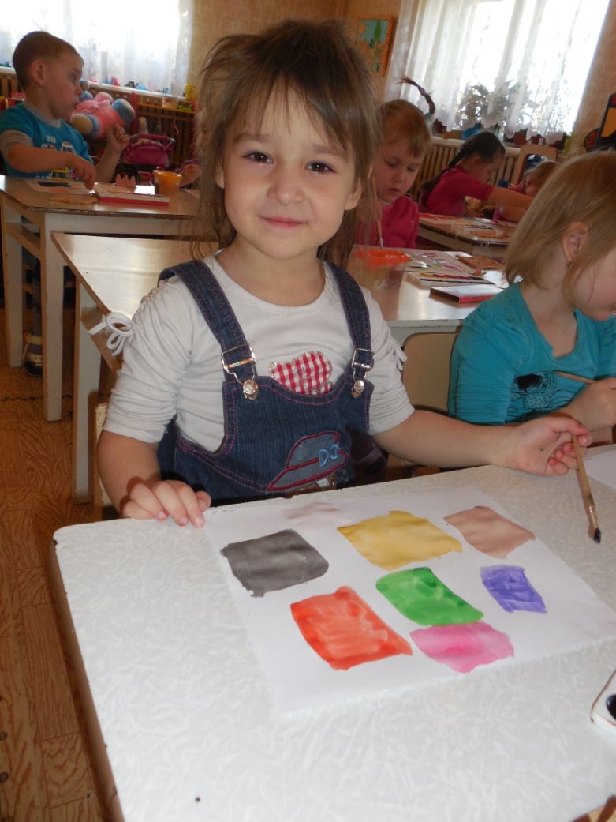
Чудо нетрадиционной техники рисования
Рисование в детском саду — художественно-творческая деятельность, так же, как и деятельность художника, включает определенную технику. Овладеть этой техникой ребенку необходимо для того, чтобы он мог
свободно ею распорядиться при
решении различных изобразительных
задач, наиболее полно выразить в
рисунке свои впечатления от
происходящих в жизни событий
и явлений.

Slide 5
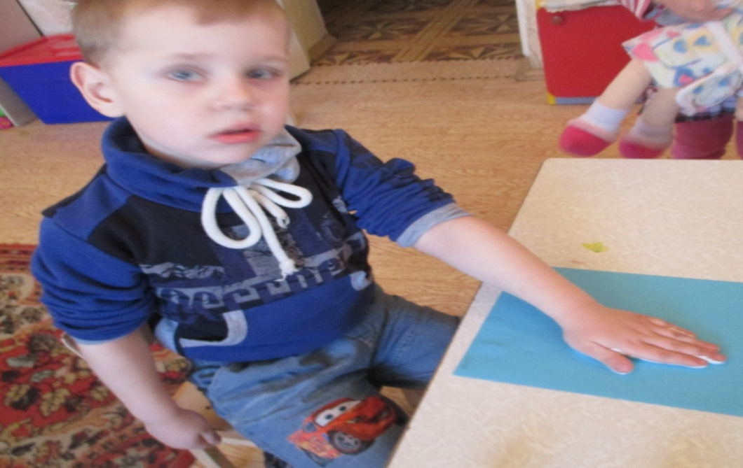
Нетрадиционные приемы изобразительной деятельности в развитии творческих способностей детей в ДОУ.
Основной формой ознакомления детей с техникой нетрадиционного рисования является учебное занятие. Каждое занятие, преследует цель достичь следующих результатов:
развить детское творчество с помощью нетрадиционной техники рисования;
выразить в рисунке свои чувства и эмоции, почувствовать свободу, вселить уверенность в свои силы.

Slide 6
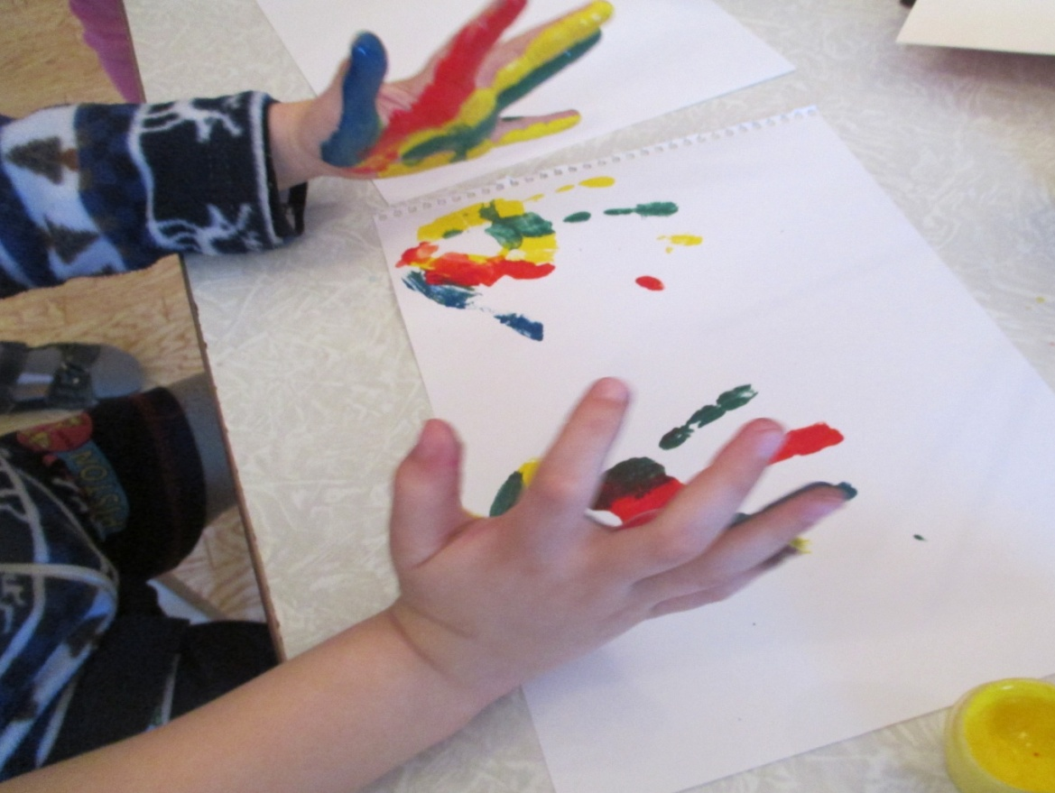
Техника нетрадиционного рисования.
Рассмотрим несколько вариантов нетрадиционной техники рисования
Вместо кисточки рука
Необходимые материалы и инструменты: Тонированная или белая бумага, гуашевые краски, кисти, ветошь (для вытирания рук).

Slide 7
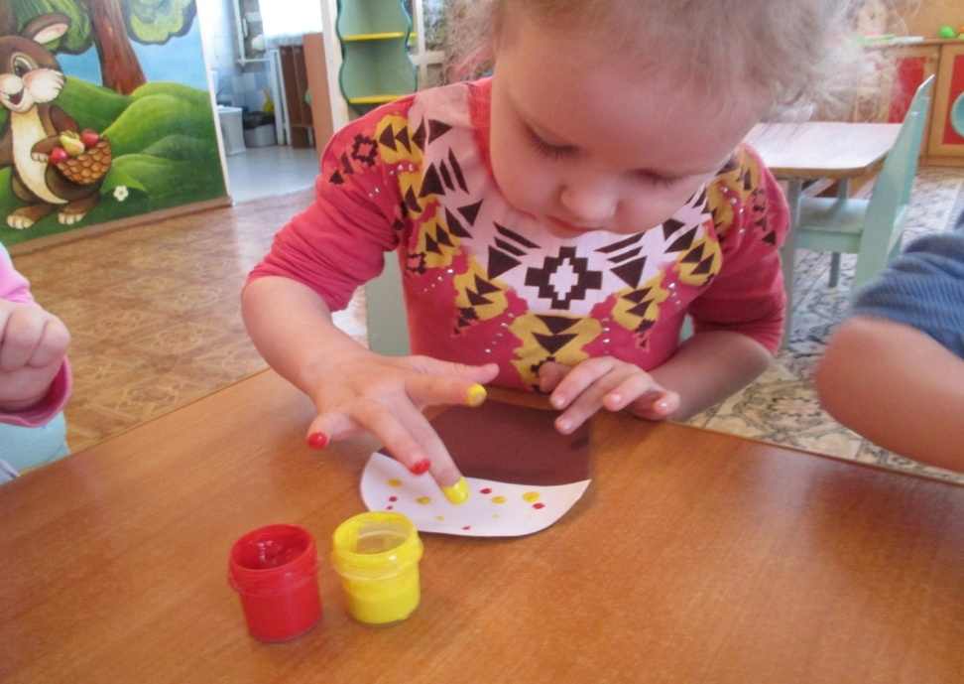
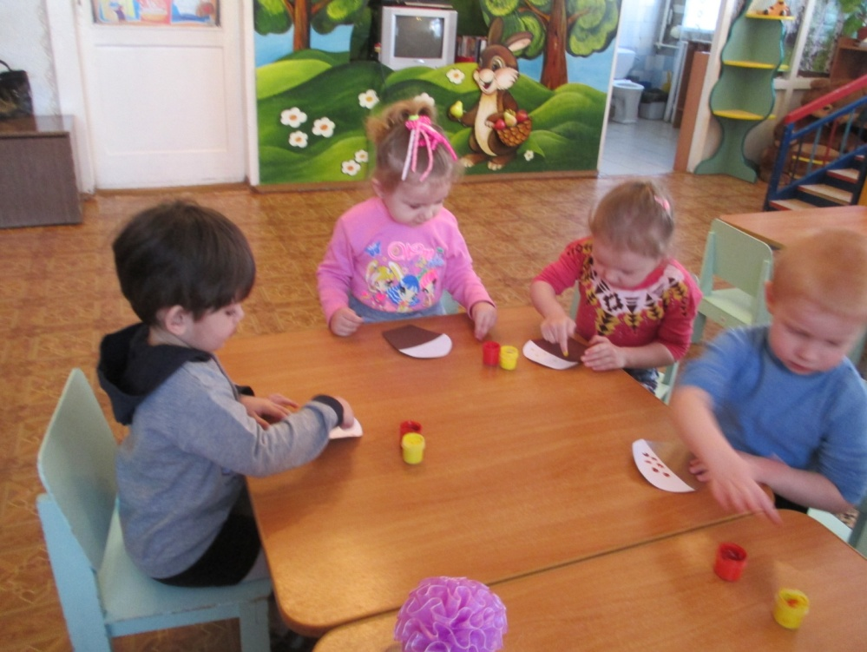
Печатаем пальчиками
Необходимые материалы и инструменты: Бумага для рисования, палитра, акварельные краски, ветошь для рук, кисточка, черный карандаш, газета.

Slide 8
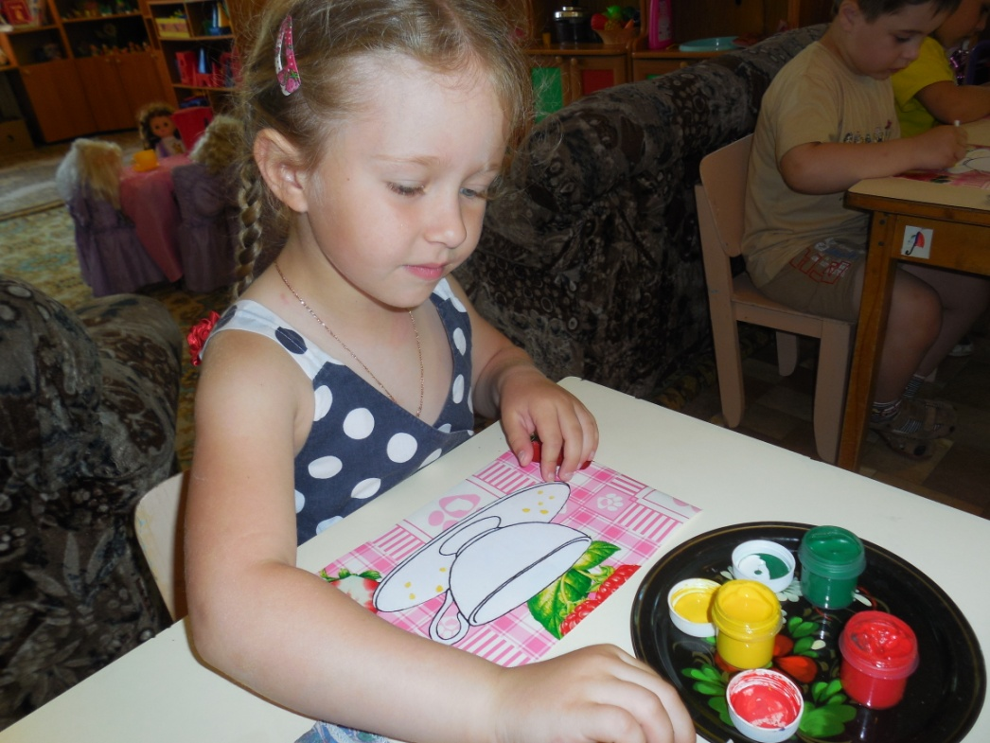
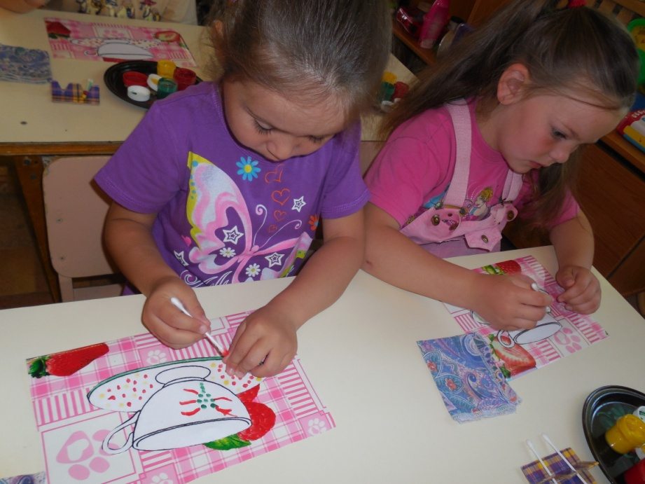
Узор из точек
Необходимые материалы и инструменты: Тонированный лист бумаги, косметические палочки (палочки с ватными тампонами), краски, кисти.

Slide 9
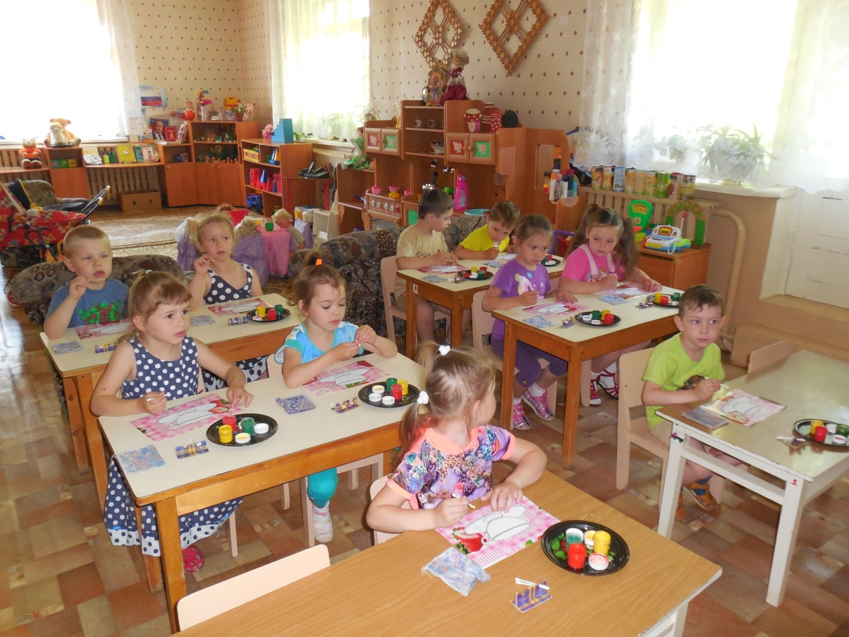
В 2014 году я провела итоговое занятие
по художественно-эстетическому развитию (рисование)
«В гостях у бабушки Федоры». На занятии мы с детьми
средней группы познакомились с таким нетрадиционным
методом рисования, как «узор из точек». С помощью
ватных палочек мы подарили Федоре новый сервиз чайной посуды.
Дети были в восторге от этого занятия, т.к. им еще не
приходилось рисовать таким способом

Slide 10
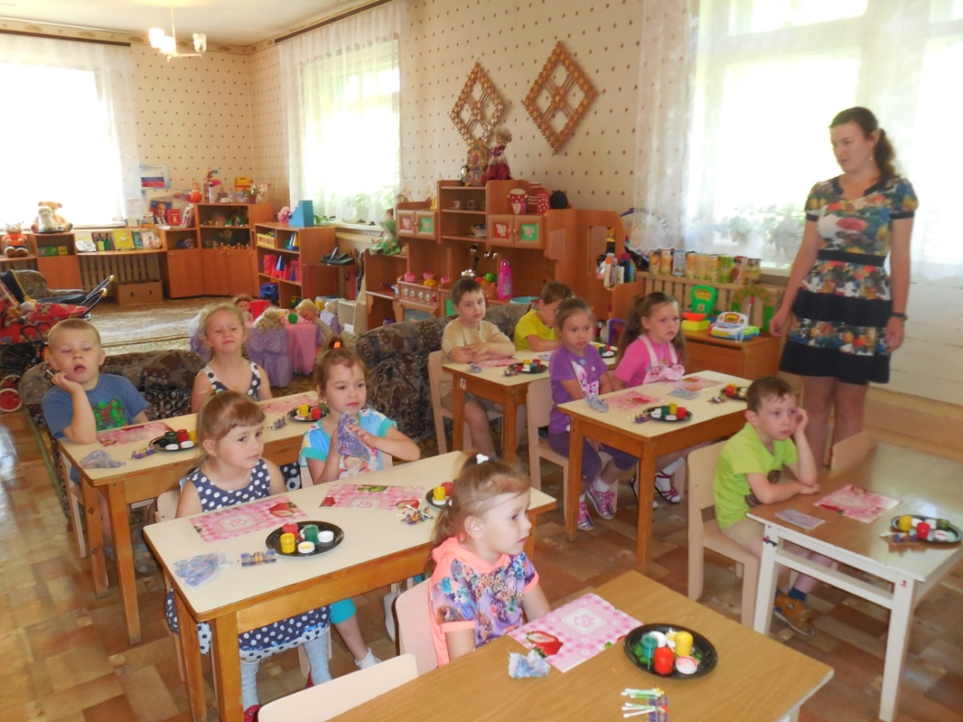
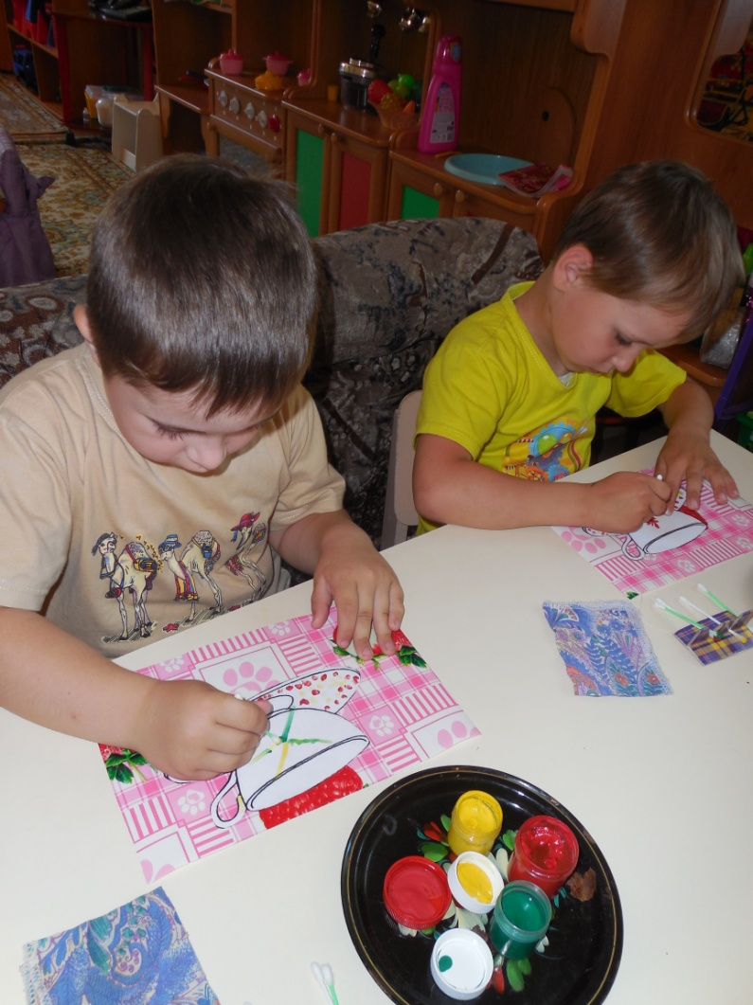
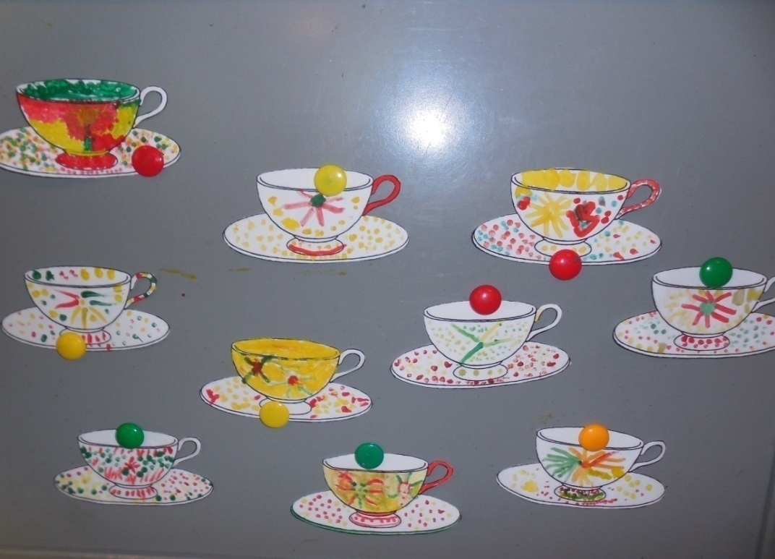

Slide 11
Заключение
Педагоги нашего ДОУ считают, что развивающая среда становится толчком для выбора ребёнком того вида самостоятельной деятельности, который будет отвечать его потребностям и формировать его интересы. В группах в уголках по изобразительной деятельности открыто представлено всё то, что составляет актуальный и ближайший предметный мир в настоящее время для развития ребёнка: тонированная бумага, акварельные краски, цветные карандаши, пастель, трафареты и шаблоны, и другое оборудование.
Изобразительная деятельность ребёнка, которой он только начинает овладевать нуждается в квалифицированном руководстве со стороны взрослого. Но чтобы развить у каждого воспитанника творческие способности, заложенные природой, педагог сам должен разбираться в изобразительном искусстве, в детском творчестве, владеть необходимыми способами художественной деятельности.

